Slide 1
Kelompok : 5
Anggun Destiana Safitri 2163053006
Ayu Katmianti 2113053212
Julianingsih 2113053057
Maksima Regina Mariane Maloring 2113053022
Dosen Pengampu :
Dr Sowiyah,M.Pd
Mushisom, M.Pd. I

Slide 2
Desain Platform
A. Produk
Produk yang akan kami pasarkan adalah Desain Platform secara sederhana dapat diartikan sebagai sebuah program atau media yang dipakai untuk mengeksekusi suatu rencana kerja. Desain platorm ini berisi tentang berbagai media untuk menyebarkan banyak informasi. Hal ini sangat dimanfaatkan oleh pelaku bisnis dalam membagikan informasi produk yang ditawarkan. Salah satu media yang paling banyak digunakan adalah media sosial dengan beragam fitur dan manfaatnya. Media sosial merupakan platform digital terkini yang telah melalui banyak proses modifikasi dan pengembangan untuk manfaat yang semakin besar.

Slide 3
Dengan perumpamaan yang lebih mudah, platform digital adalah sarana atau infrastruktur untuk menggunakan aplikasi. Sehingga aplikasi merupakan salah satu hal yang mengisi platform digital. Sebagai contohnya yaitu antara lain seperti canva, WA, zoom, tiktok, dan google meeting (G-mett).
Adapun contoh platform lain nya antara lain :
Facebook
Facebook merupakan jejaring sosial atau sosial media yang memungkinkan para pengguna dapat menambahkan profil dengan foto, kontak, ataupun informasi. Penggunanya dapat bergabung dalam komunitas untuk melakukan koneksi dan berinteraksi dengan pengguna lainnya.

Slide 4
2. Twitter
Twitter adalah layanan bagi teman, keluarga, dan teman sekerja untuk berkomunikasi dan tetap terhubung melalui pertukaran pesan yang cepat dan sering. Pengguna memposting Tweet, yang dapat berisi foto, video, tautan, dan teks.
Instagram
Instagram merupakan salah satu media sosial yang tengah digunakan banyak orang. Penggunannya pun sangat beragam, mulai dari anak-anak hingga orangtua. Mulai dari pelajar hingga pebisnis. Media sosial yang fokus pada platform berbagi foto dan video ini makin meroket popularitasnya hingga mampu disamakan dengan Facebook dan Twitter.

Slide 5
4. YouTube
Youtube merupakan platform untuk menonton video secara online paling populer saat ini. Bahkan platform ini memungkinkan pengguna untuk mengunggah dan berbagi video sendiri. Platform ini didirikan oleh Chad Hurley, Steve Chen, dan Jawed Karim.
E-mail
E-mail merupakan metode penulisan, pengiriman, dan penerimaan pesan melalui sistem komunikasi elektronik, berupa internet. Kehadiran email membuat proses surat-menyurat jadi lebih mudah dan cepat dilakukan tanpa harus mengirimkannya melalui pos.

Slide 6
B. Fungsi
1. Menyebarkan informasi audien yang disasar
Fungsi pertama dari platform digital adalah menyebarkan informasi terkati produk dan promo kepada audien pemasaran. Target pasar yang luas memang baik, namun akan jauh lebih baik jika perusahaan dapat menyasar pada pasar potensial.
2. Mempermudah Proses Penawaran dan Permintaan
Mempermudah proses penawarandanpermintaandikarenakan penjual dan pembeli bertemu dalam satu platform, proses penawaran dan permintaan menjadi lebih mudah.
3. Manajemen Pelangan lebih mudah
Platform digital memungkinkan adanya pengelolaan data yang terdigitalisasi.
4. Memudahkan guru dalam mengajar
Para guru dimudahkan dengan perangkat ajar yang terdapat di platform tersebut,saat pembelajaran online seperti pandemi pada saat itu guru bisa menggunakan aplikasi zoom, dan Whats App.
5. Memudahkan siswa dalam belajar
Dalam proses pembelajaran secara online, siswa dapat melihatnya melalui video youtube yang diberikan oleh guru melalui whatsappgrup.

Slide 7
C. Proses Produksi
      1. Siapkan koneksi internet yang stabil pada perangkat yang akan digunakan untuk cara membuat pamflet di Canva.
      2.Cara membuat pamflet di Canva mulai dengan buka www.canva.comuntuk memulai pada browser favorit.
      3. Lakukan login atau signup.
      4. Masuk dan pilih jenis desain pamflet yang diinginkan.
      5. Pada halaman ini sudah tersedia banyak template lucu dan unik berbentuklayout untuk cara membuat pamflet.
      6. Untuk memudahkan, cara membuat pamflet di Canva pilih sesuai kategoripamflet yang akan dibuat.
      7. Lakukan perbaikan atau pengeditan dengan gambar yang ada atau gambaryang sudah disediakan sendiri.
      8. Perbaiki font, ukuran, filter, dan perpindahan yang lainnya.
      9. Simpan dan bisa lakukan pencetakan untuk mengakhiri cara membuatpamflet.
      10. Cara membuat pamflet di Canva selesai.

Slide 8
D. Pemasaran
Segmen pasar yang dibidik adalah wilayah metro dan sekitarnya, terutama rekan mahasiswa program studi Pendidikan Guru Sekolah Dasar, Fakultas Keguruan dan Ilmu Pendidikan Universitas Lampung dan Universitas sekitar metro.

Slide 9
E. Strategi Pemasaran
Strategi pemasaran yang akan kami lakukan adalah menggunakan pamflet dan pemasaran secara langsung dengan strategiWord of Mouth (WOM) atau promosi secara langsung, yaitu sebuah cara komunikasi yang dilakukan oleh seorang pemberi pesan kepenerima pesan dimana sang penerima pesan tidak memperoleh informasi yang bersifat komersial, melainkan hanya merupakan informasi yang sifatnya ringan atau menambah pengetahuan.

Slide 10
F. Analisis SWOT
Kekuatan(Strenght)
Platform merupakan sebuah produk yang memiliki cukup banyak peminat karena desain platform yang menarik mampu memikat pelanggan dan sangat berpengaruh pada perkembangan bisnis.
Kelemahan(Waekness)
Produk platform ini memiliki kelemahan berupa kesulitan mengakses di daerah terpencil karena jaringan yang kurang memadai, sulit menentukan desain font yang cocok.
Kesempatan(Opportunities)
Platform dapat memudahkan dalam mengakses banyak informasi seperti promosi barang, promosi sekolah dll.
Ancaman(Threath)
Kurangnya waktu karena banyaknya pelanggan sehingga fokus pendesain dapat terpecah dan sulit mendapatkan ide-ide baru yang kreatif dan menarik.

Slide 11

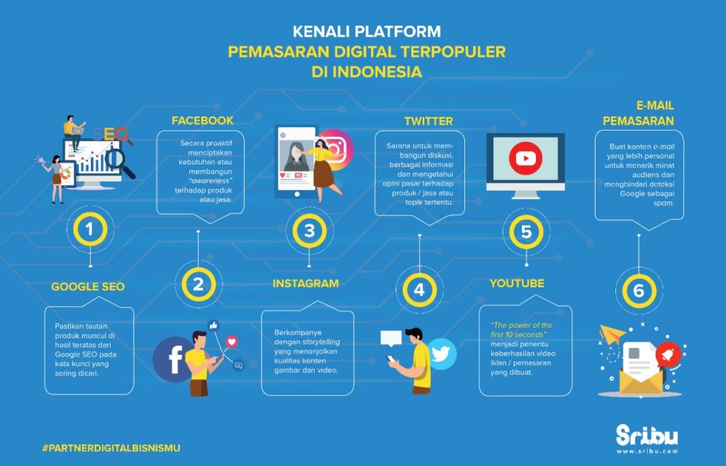
Contoh Desain Platfom

